Slide 1
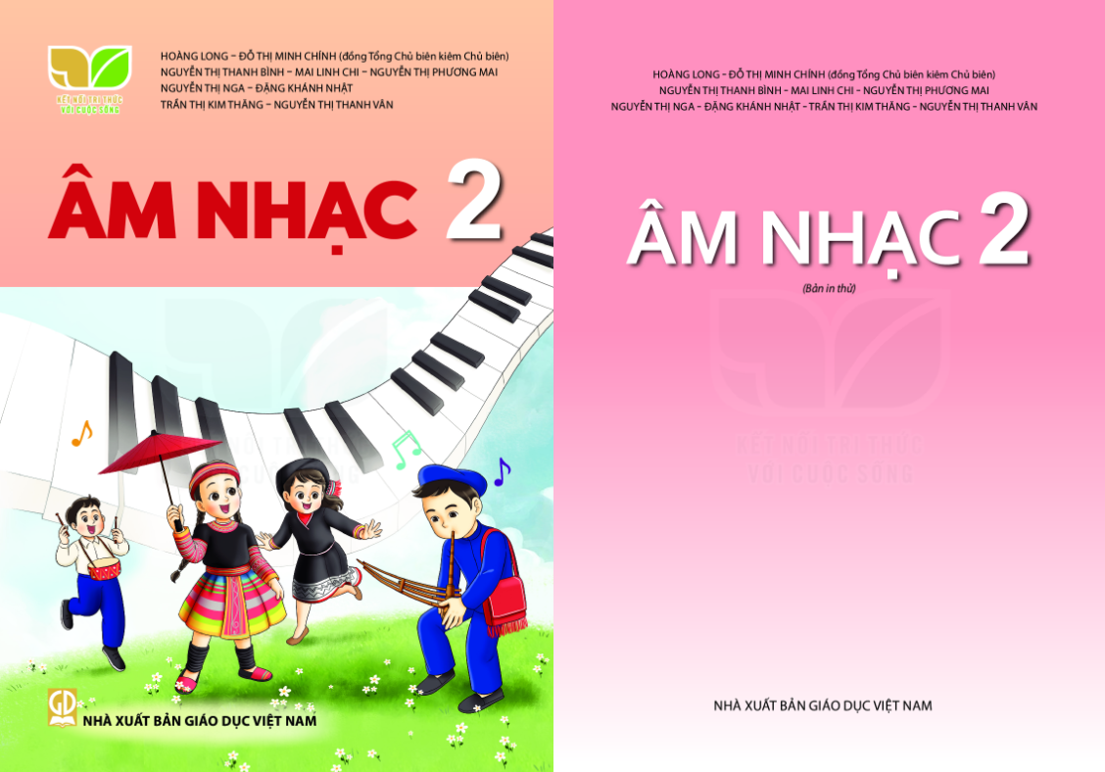
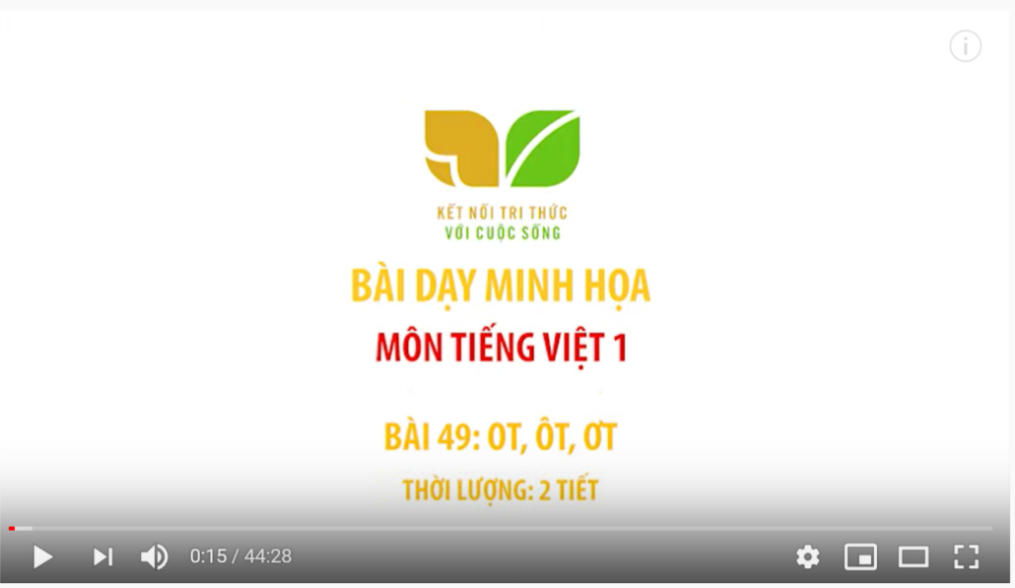


CHỦ ĐỀ 6 - TIẾT 4

Slide 2
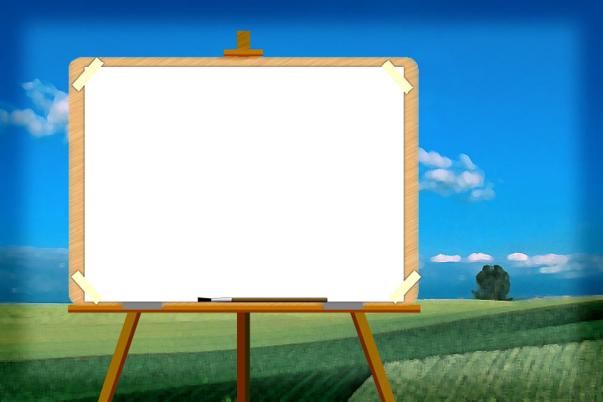

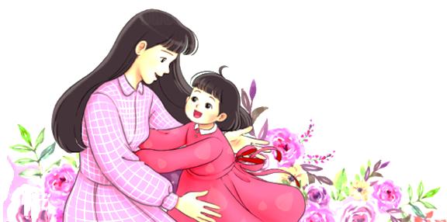
ÔN TẬP BÀI HÁT:
MẸ ƠI CÓ BIẾT
Nhạc và lời: Nguyễn Văn Chung

Slide 3
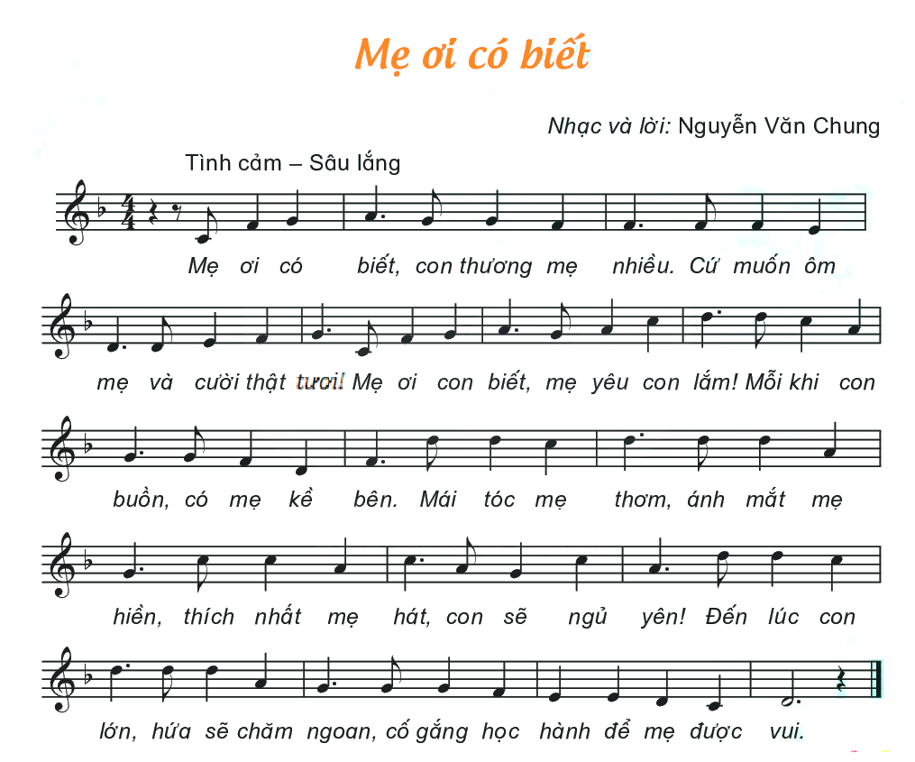

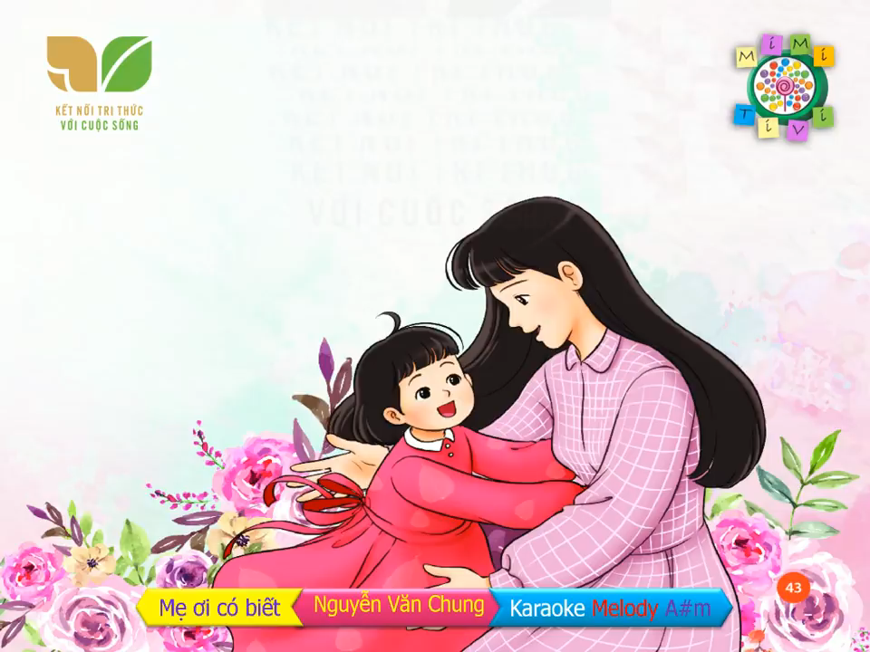


Slide 4
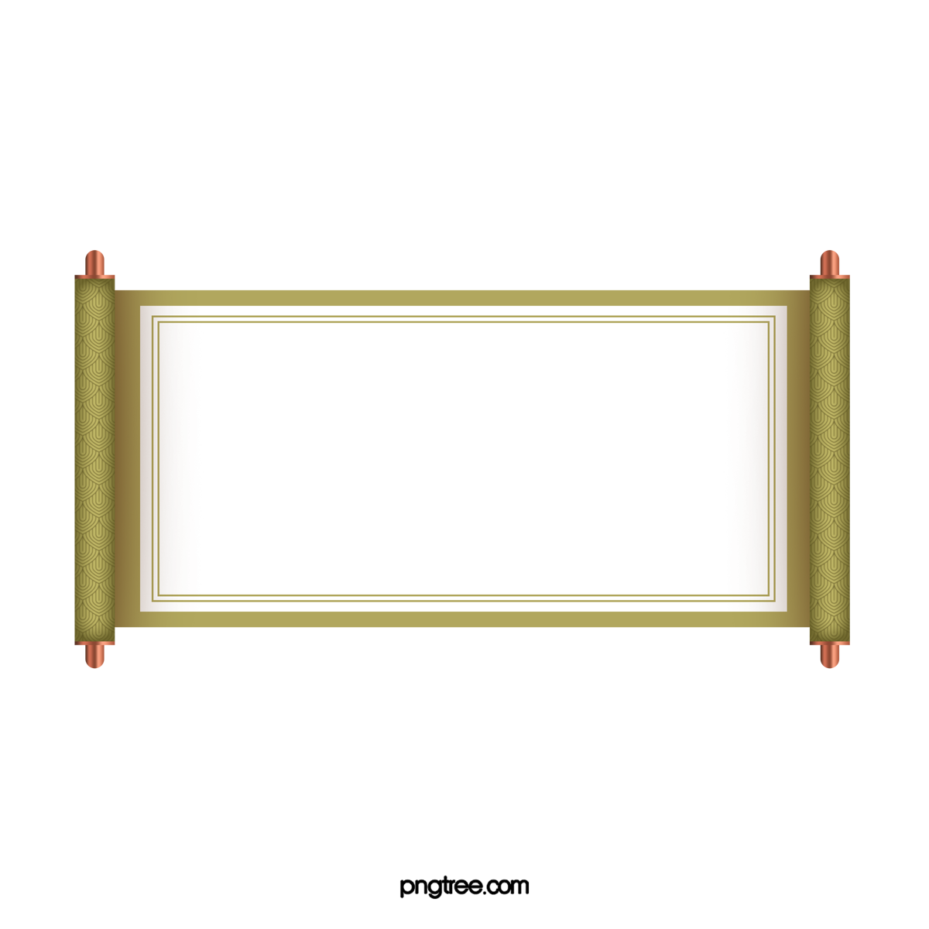
MẸ ƠI CÓ BIẾT
HÁT KẾT HỢP GÕ ĐỆM
THEO TIẾT TẤU LỜI CA

Slide 5
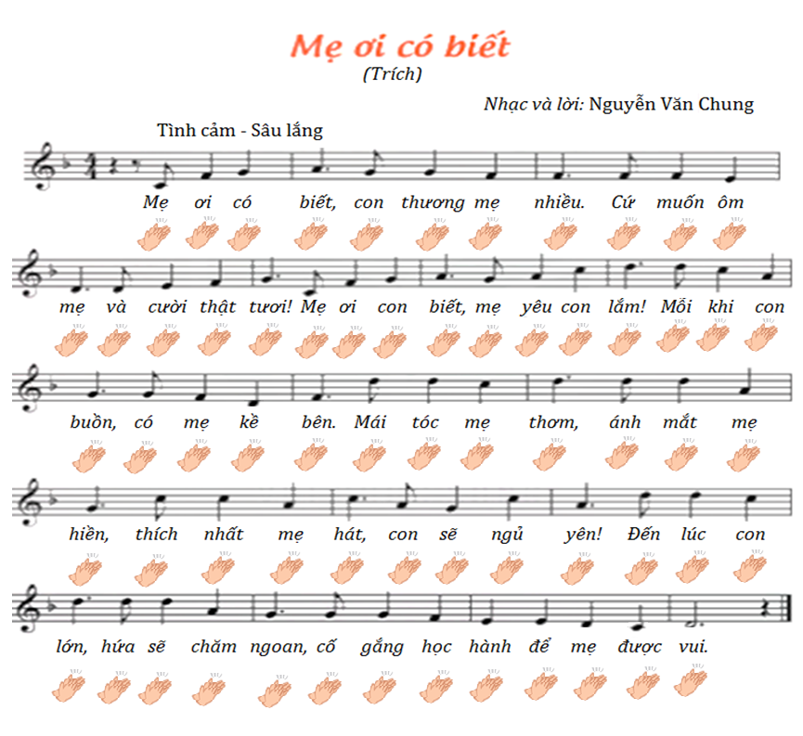

Slide 6
MẸ ƠI CÓ BIẾT
HÁT KẾT HỢP
VẬN ĐỘNG MINH HỌA

Slide 7
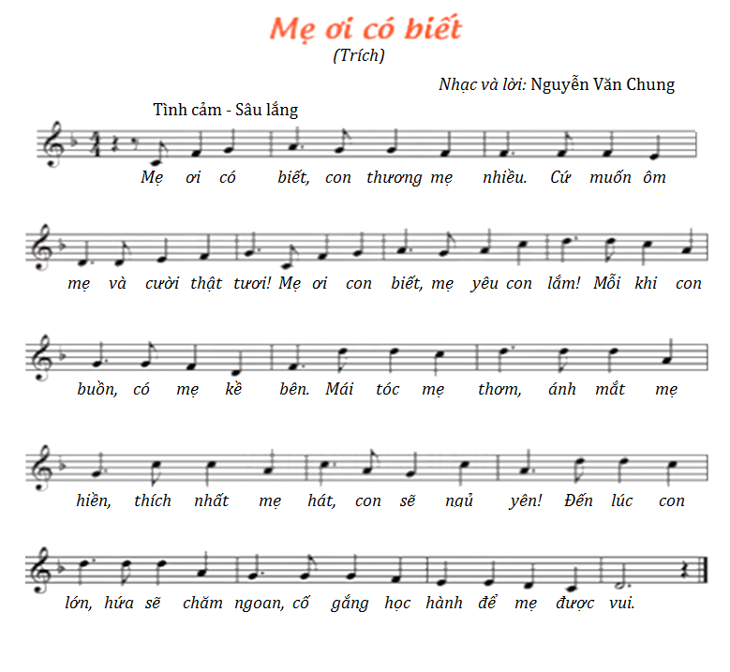
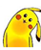
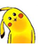

Slide 8
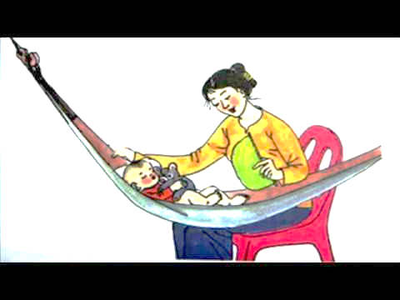
Tiết 4
ÔN TẬP BÀI HÁT:
MẸ ƠI CÓ BIẾT

